Slide 1
Эффективная модель обучения аргументированному письменному высказыванию. Типичные ошибки и как их избежать (раздел "Письмо") ЕГЭ по английскому языку
Правилова Ольга Анатольевна, учитель английского языка МБОУ Гимназия № 21

Slide 2
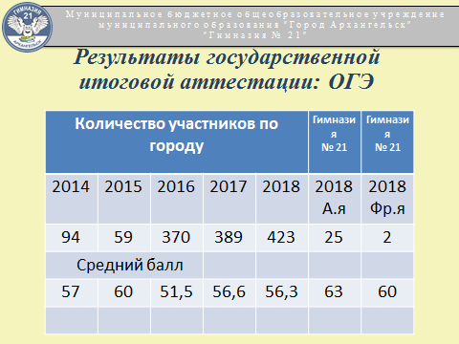

Slide 3
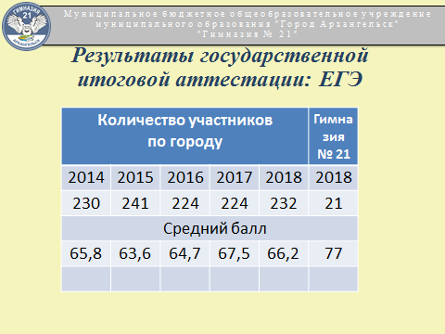

Slide 4
Английский язык

Slide 5
Типичные ошибки
неумение представить полный и точный ответ на запрашиваемую в письме информацию;
неумение запросить информацию в соответствии с коммуникативной задачей;
неправильная организация текста (отсутствие мостиков, средств логических связей между абзацами; нарушение логики);
Лексико-грамматические, орфографические ошибки;

Slide 6
Задание 39
Спасибо за письмо!
Я был рад получить твое письмо – неверно!
Я был рад ОПЯТЬ получить твое письмо – верно!
Я всегда рад получать твои письма – верно!

Slide 7
Нельзя!
Объединять благодарность и ссылку на предыдущие контакты в 1 предложение
Использовать Kind regards как завершающую фразу– нарушение стиля – лучше Write back soon. Keep in touch. Drop me a line.Лучше писать на отдельной строке.
Расширять содержание письма – добавлять лишнюю информацию.
Задавать вопросы в другом времени
Нарушать неформальный стиль!

Slide 8
Рекомендации
Считайте слова. Запомните!
1 слово – это всё, что находится между двумя пробелами. Дефисы
(-), апострофы (’) и слэши (/) не являются пробелами, поэтому слова из разряда that’s, twenty-two, open-minded, UK, TV и дата в формате 05/06/16 считаются за одно слово
Тренируйте писать письма на экзаменационных бланках
Используйте неофициальный стиль
«Оживляйте» письмо сокращениями (I’m, can’t, I’d like), неформальными словами-связками (well, also, by the way, anyway, so, actually), разговорными выражениями (Guess what? Wish me luck!)
Правильно рассчитайте время - 20 минут: 8 мин. на черновик, 8 мин. на чистовик и 4 мин. на подсчёт слов и проверку

Slide 9
Задание 40 – сочинение «Мое мнение» Типичные ошибки
непонимание темы
неумение во введении перефразировать проблему
неумение показать ее проблемный характер
дать развернутые аргументы, соответствующие своей или чужой точке зрения
высказать чужое мнение и не согласиться с ним
подтвердить свою точку зрения в заключении
неумение использовать средства логической связи - moreover, however, thereby, therefore, though, although.

Slide 10
Тема
One should read about historical sites before sightseeing.
An early choice of a career is the key to success
Digital literacy is the key to success in any occupation
Friendship is the greatest gift of life
Science is the first thing to be financed in the modern world

Slide 11
Вступление
Modern science helps human progress
that is why it should be financed before other spheres.
Some people believe that friendship is the greatest gift of life. Others don’t think so. Who is right?

Slide 12
Аргументация
I think it is better to read some historical information before visiting historic places. Firstly, you can find a lot of information in the Internet. Secondly, it may help you in your future life.

Slide 13
Вывод
To sum it up, I want to say that sightseeing is wonderful. We should cherish the memories about those nice places we have visited.
Everybody must decide if they need information or not.

Slide 14
Рекомендации
Научить
понятиям «мнение», «аргумент», «контраргумент», «пример», «вывод», «стиль» «критериальное оценивание»;
подбирать к плану ключевые слова и выражения; работать с «черновиком» с последующей самопроверкой;
проверять свои работы с позиции разных критериев;
писать в неофициальном и нейтральном стилях;
рассчитывать время и считать слова.

Slide 15
Используемые методы:
Перефразирование предложений
Подбор прилагательных и их антонимов
Использование таблиц со структурой эссе
Заполнение ментальных карт
Мозговой штурм, мини-дебаты для сбора материала
Оценивание работ других учащихся, комментирование своих оценок, корректировка

Slide 16
Этапы обучения письменному высказыванию:
Мотивационный этап
Анализ формулировки темы
Этап обсуждения темы
Этап структурирования материала
Этап самостоятельной работы
Этап проверки

Slide 17
Этап обсуждения темы
Анализ темы – определение противоречия
Разработка идей для эссе – «мозговой штурм», работа в группах
Заполнение ментальной карты по теме «Should school graduates go to university or get some working experience»
University |  | Work
For | Against | For | Against

Slide 18
Этап структурирования материала
Повышение уровня осведомленности по проблеме
Расширение общего кругозора
Работа над вводным тезисом – констатация тенденции, существование альтернативы, намерение разобраться в проблеме
2 абзац – формулировка тематического предложения
3 довода - подбор 3 прилагательных, использование ментальной карты
3 абзац – формулировка тематического предложения,2-3 довода - подбор прилагательных, использование ментальной карты
4 абзац – аргументы оппонентов – контраргументы
5 абзац – вывод, новое знание

Slide 19
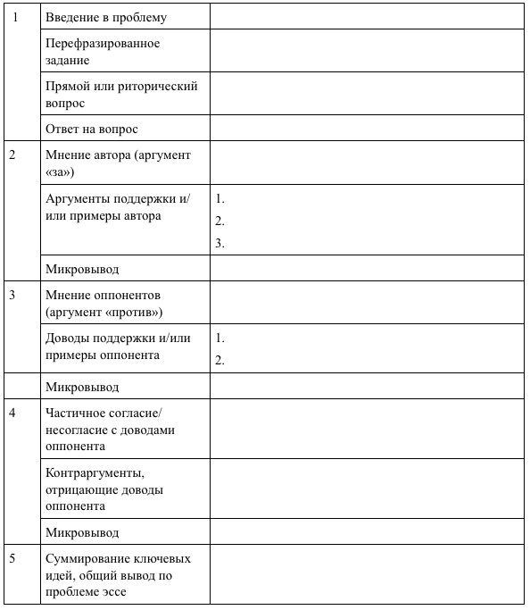
Заполнение шаблона

Slide 20
«Пишем эссе» Р.П.Мильруд
Методика постепенного удаления вспомогательных опор
1 шаг – пишем эссе на основе текста
2 шаг - пишем эссе на основе перечня аргументов и ключевых слов
3 шаг – пишем эссе на основе фактической информации
4 шаг- пишем эссе на основе начального и конечного тезиса
5 шаг – пишем эссе на основе темы
6 шаг – пробный экзамен

Slide 21
Задание 40 – сочинение «Мое мнение» Типичные грамматические ошибки
отсутствие артиклей с исчисляемыми существительными в ед. числе
употребление притяжательного падежа
отсутствие окончания в 3 лице ед. числа
употребление глагола-связки to be
формы степеней сравнения прилагательных

